Slide 1



АКТУАЛЬНЫЕ ЗАДАЧИ ГОСУДАРСТВЕННОЙ ПОЛИТИКИ И УПРАВЛЕНИЯ В СФЕРЕ ОБЩЕГО ОБРАЗОВАНИЯ
Благинин А.Г., директор Департамента государственной политики и управления в сфере общего образования Министерства просвещения Российской Федерации

Slide 2









ДОШКОЛЬНОЕ ОБРАЗОВАНИЕ
ДОСТУПНОСТЬ
ФЕДЕРАЛЬНАЯ ОБРАЗОВАТЕЛЬНАЯ ПРОГРАММА
Организационно-методическое сопровождение внедрения ФОП ДО
Для детей от 2 месяцев до 3 лет
КОНЦЕПЦИЯ РАЗВИТИЯ ДОШКОЛЬНОГО ОБРАЗОВАНИЯ
96,13%
на 1 января 2022 г.
(на 1 августа 2022 г.– 99,40%)
98,09%
на 1 января 2023 г.
(на 1 августа 2023 г. – 99,81%)
2022 г.
разработан проект Концепции
«ДЕТСКИЙ САД – МАРШРУТЫ РАЗВИТИЯ»
Для детей от 3 до 7 лет
Размер гранта на создание стажировочной площадки - 450 тыс. руб.:
99,58%
на 1 января 2022 г.
(на 1 августа 2022 г. – 99,73%)
99,66%
на 1 января 2023 г.
(на 1 августа 2023 г. – 99,81%)
на 1-м этапе отбора – 11 организаций из: Алтайского, Приморского, Хабаровского краев; республик Башкортостан, Марий Эл; Архангельской, Белгородской, Московской, Новосибирской, Оренбургской и Ярославской областей
32 организации
на 2-м этапе отбора – 21 организация из: Камчатского, Хабаровского краев (2 ДОО); республик Дагестан, Мордовия (2 ДОО), Тыва, Удмуртской (2 ДОО); Владимирской, Вологодской, Воронежской, Липецкой (2 ДОО), Кузбасса, Курской, Мурманской, Пензенской, Саратовской, Свердловской и Челябинской областей
Обеспечение доступности наиболее актуально для регионов:
Республики Дагестан, Ингушетия, Крым, Бурятия, Саха (Якутия) и Забайкальский край
Распоряжение Минпросвещения России Р-32 от 10.02.2023
об утверждении МР для организации работы по обеспечению детей местами в ДОО;
Размер гранта на повышение квалификации педагогов ДОО – не более 4 млн. руб.:
8 организаций стали победителями из: Алтайского и Хабаровского краев; Удмуртской Республики; Москвы и Санкт-Петербурга; Воронежской, Московской, Ульяновской областей
Письмо от 13 февраля 2023 г. № ТВ-413/03 с рекомендациями
по формированию инфраструктуры ДОО и комплектации учебно-методических материалов в целях реализации образовательных программ дошкольного образования
8 организаций
2

Slide 3
ШКОЛЬНОЕ ОБРАЗОВАНИЕ
ШКОЛЬНЫЕ УЧЕБНИКИ
Старый ФПУ
2241 учебник
Текущий ФПУ (2022 г.)
941 учебник
Новый ФПУ (2023 г.)
учебники + учебные пособия
Учебники, включенные
в ФПУ до 2022 г.:
до 11 завершенных линеек учебников
по каждому учебному предмету
Учебники, включенные
в ФПУ после 2022 г.:
1 завершенная линейка учебников
по каждому предмету
(кроме истории)
Единые государственные учебники по истории
для 10–11 классов (до 1 сентября 2023 г.)
включены в ФПУ
(приказ № 556 от 21 июля 2023 г.)
Государственные учебники
по русскому языку, литературе, окружающему миру, обществознанию, географии, ОБЖ
(до 1 марта 2024 г.)
Использование ранее приобретенных учебников:
внеурочная деятельность,
патриотические клубы,
детские лагеря,
педагогические вузы
ЭЛЕКТРОННЫЕ ОБРАЗОВАТЕЛЬНЫЕ РЕСУРСЫ
Включено в федеральный перечень в 2022 г.:
180 ЭОР
Поступило в 2022/2023 гг.:
2409 ЭОР
Получили положительные экспертные заключения в 2023 г.:
191 ЭОР
3

Slide 4
ФГОС 2021–2022 | ФПУ 2022 | ФООП | ФПУ 2023
НОО (приказ Минпросвещения России от 31.05.2021 № 286) | учебники для НОО в соответствии с ФГОС – предметными результатами на уровень | ФОП НОО (приказ Минпросвещения России от 18.05.2023 № 372) 1 класс | учебники для 1-4 классов в соответствии с ФООП – предметные результаты по годам обучения
 |  | 2 класс
 |  | 3 класс
 |  | 4 класс
ООО (приказ Минпросвещения России от 31.05.2021 № 287) | учебники для ООО в соответствии с ФГОС – предметными результатами на уровень | ФОП ООО (приказ Минпросвещения России от 118.05.2023 № 370) 5 класс | учебники для 5-9 классов в соответствии с ФООП – предметные результаты по годам обучения
 |  | 6 класс
 |  | 7 класс
 |  | 8 класс
 |  | 9 класс
СОО (приказ № 413 Минобрнауки России от 17.05.2012, ред. от 12.08.2022) | учебники для СОО в соответствии с ФГОС – предметными результатами на уровень | ФОП СОО (приказ Минпросвещения России 18.05.2023 № 371) 10 класс | учебники для 10-11 классов в соответствии с ФООП – предметные результаты по годам обучения
 |  | 11 класс
4

Slide 5
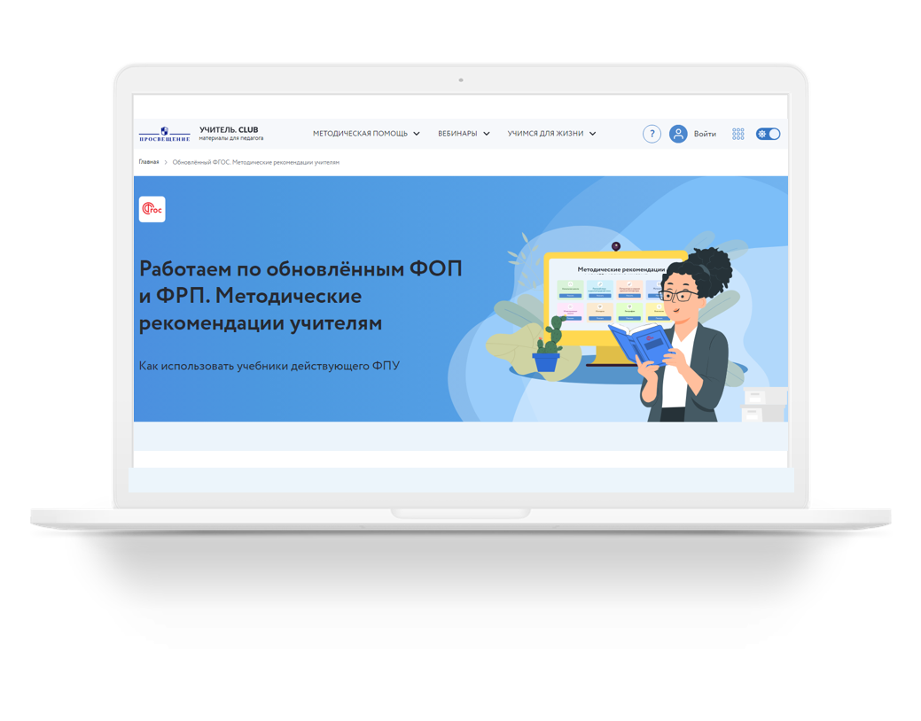
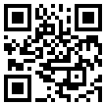
СИНХРОНИЗАЦИЯ УЧЕБНИКОВ И ФООП
Методические рекомендации по использованию учебников действующего ФПУ и дополнительные учебные материалы по каждому предмету
Онлайн консультации специалистов издательства
Рекомендации учебных пособий
и цифровых сервисов к учебникам ФПУ
Больше информации https://uchitel.club/fgos
5

Slide 6
ОБЕСПЕЧЕНИЕ ТЕХНОЛОГИЧЕСКОГО
СУВЕРЕНИТЕТА СТРАНЫ
Достижение технологического суверенитета
Развитие системы образования
и пересмотра подхода к системе профориентации
Обеспечения промышленности эффективными инструментами поддержки
КЛЮЧЕВЫЕ НАПРАВЛЕНИЯ:
1
Выявление, сопровождение и поддержка талантливых и одаренных детей
На федеральном уровне создана и функционирует эффективная система работы с одарёнными детьми, ключевым элементом которой является ВсОШ
2
Создание единой системы профильной подготовки обучающихся, направленной на формирование у школьников инженерного мышления, развития интереса к профессиям инженерно-технического профиля и подготовку инженерных кадров
«Правительству РФ принять дополнительные меры по вовлечению школьников и студентов
в научно-технологическую деятельность организаций – участников инновационных
научно-технологических центров…»
В. Путин, Президент Российской Федерации
Количество участий в ВсОШ за 5 лет выросло на 23 % [с 19 до 23,5 милн]
6

Slide 7
ВСЕРОССИЙСКАЯ ОЛИМПИАДА ШКОЛЬНИКОВ
(положительная динамика)
Субъекты, демонстрирующие стабильно высокие качественные показатели результативности
г. Санкт-Петербург
г. Москва
Челябинская область
Московская область
Республика Татарстан
Позитивные примеры выстроенной работы на уровне субъекта
Краснодарский край
Красноярский край
Камчатский край
Алтайский край
Приморский край
Ямало-Ненецкий автономный округ
Нижегородская область
Томская область
Мурманская область
Тверская область
Псковская область
Чувашская Республика
Республика Мордовия
Свердловская область
7

Slide 8
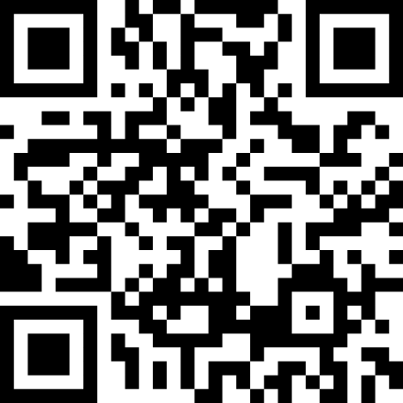
ВСЕРОССИЙСКАЯ ОЛИМПИАДА ШКОЛЬНИКОВ
(отрицательная динамика)
Субъекты РФ, демонстрирующие стабильно низкие качественные показатели результативности участия в заключительном этапе
Республика Северная Осетия – Алания
Республика Тыва
Республика Ингушетия
Чукотская автономная область
Еврейская автономная область
Задачи федерального уровня:
разработка банка заданий повышенного и высокого уровня сложности
организация профильных и проектных смен, учебно-тренировочных сборов для обучающихся
организация семинаров и стажировок для региональных тренерских команд
Задачи регионального уровня:
формирование региональной системы выявления, поддержки и развития способностей талантливых детей и молодежи
банк тренировочных заданий для разного уровня подготовки детей и т.д.
формирование единой системы профориентационной деятельности и развитие инженерного образования в школе
Материалы – на портале «Единое содержание общего образования» https://edsoo.ru
8

Slide 9

Создание единой системы профильной подготовки обучающихся
КАКИЕ ЗАДАЧИ СТОЯТ ПЕРЕД НАМИ?
НА ФЕДЕРАЛЬНОМ УРОВНЕ:
Внедрение программ углублённого уровня в основной школе
в 7-9 классах
Методическое сопровождение профильного обучения
Разработка виртуальных тренажеров, симуляторов, учебных интерактивных задач
Запуск в сентябре пилотного проекта «Создание модели образовательной системы «Школа – СПО/вуз – предприятие» [17 регионов с высокой концентрацией производства из всех федеральных округов]
Ожидаемый результат – снижение кадрового дефицита
и внутренней миграции
НА РЕГИОНАЛЬНОМ УРОВНЕ:
Разработка и утверждение в каждом субъекте РФ комплексный план реализации мероприятий по развитию инженерного образования [до конца 2023 года]
9

Slide 10
ОБУЧЕНИЕ ДЕТЕЙ С МИГРАЦИОННОЙ ИСТОРИЕЙ
Цель: реализация права на получение качественного образования всем детям, независимо от гражданства
Обучается несовершеннолетних иностранных граждан:
Знание русского языка — залог успешного освоения образовательных программ
и социальной и психологической адаптации
74 135 в дошкольных образовательных организациях
202 048 в общеобразовательных организациях
Создание условий по обучению детей с миграционной историей:
8 982 по программам среднего профессионального образования
Изменения в Порядок организации и осуществления образовательной деятельности (приказ от 3 августа 2023 г. № 581)
3 модели обучения по результатам диагностики: не владеют/слабо владеют русским языком, владеют русским языком, высокий уровень владения русским языком
837 вне организаций, осуществляющих образовательную деятельность (в форме семейного образования
и самообразования)
<166 000 детей, родители которых своевременно не обратились в образовательные организации
66 950 несовершеннолетних иностранных граждан, прошедших диагностику на уровень владения русским языком, на начало 2022/23 уч.г.
10

Slide 11


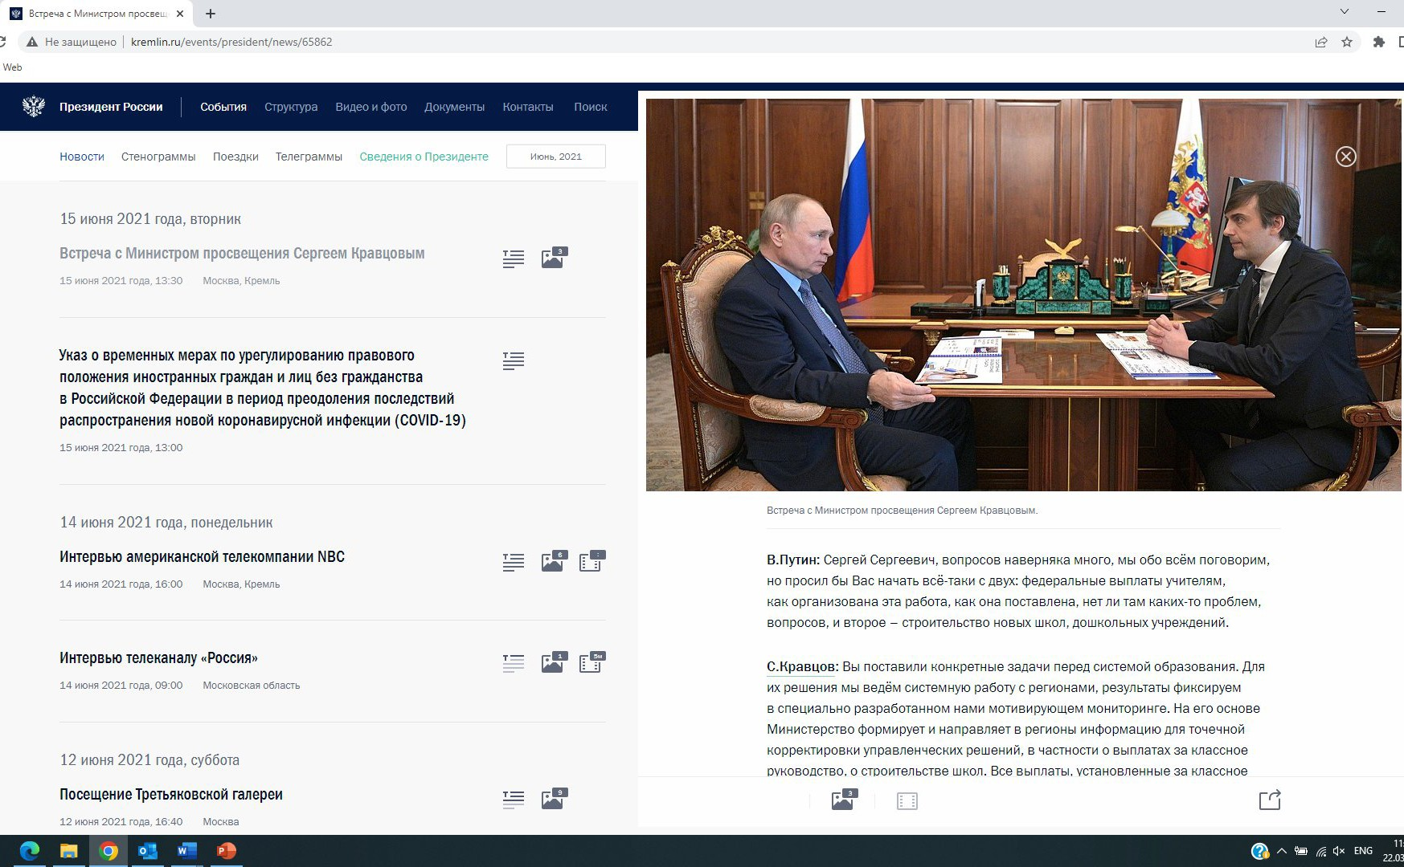
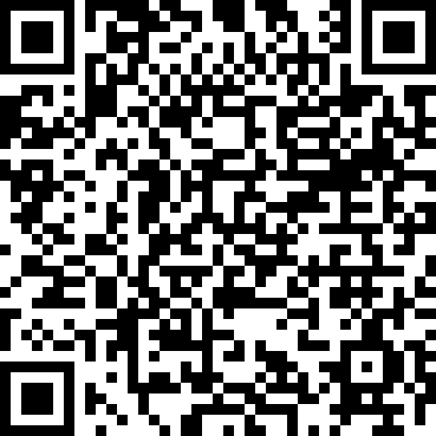
МОТИВИРУЮЩИЙ МОНИТОРИНГ
Актуализация –
не реже одного раза в два года
http://kremlin.ru/events/president/news/65862
2021 год
11

Slide 12
НОРМАТИВНО-ПРАВОВОЕ РЕГУЛИРОВАНИЕ
Направления
Создание условий
для достижения результатов
Достижение учебных
и воспитательных результатов
Организация рабочих процессов
65 показателей
12

Slide 13

МОТИВИРУЮЩИЙ МОНИТОРИНГ
ЦЕЛЬ
ФОРМИРОВАНИЕ ОБЩЕГО ВЕКТОРА РАЗВИТИЯ
НА ВСЕХ УРОВНЯХ ЕДИНОЙ СУВЕРЕННОЙ СИСТЕМЫ ОБРАЗОВАНИЯ
(«ОТ РЕГИОНАЛЬНОГО МИНИСТРА ДО ДИРЕКТОРА ШКОЛЫ»)
ЗАДАЧИ
Фокусирование управленцев всех уровней на ключевых задачах государственной политики в сфере образования
Формирование качественных данных для принятия управленческих решений на всех уровнях управления
Комплексная оценка работы управленцев всех уровней,
их результатов по ключевым направлениям
13

Slide 14




ПРИНЦИПЫ МОТИВИРУЮЩЕГО МОНИТОРИНГА
ОТСУТСТВИЕ ЗАПРОСОВ
данные информационных систем, статистической отчетности
ВЗАИМОЗАВИСИМОСТЬ ПОКАЗАТЕЛЕЙ
между уровнями
и внутри уровней
ВЗАИМОСВЯЗЬ
С ПРОЕКТАМИ МИНПРОСВЕЩЕНИЯ
РОССИИ
ОЦЕНКА ДИНАМИКИ РЕЗУЛЬТАТОВ
возможность сравнения с лучшими
14

Slide 15



НОВЫЕ ПОКАЗАТЕЛИ
МОТИВИРУЮЩЕГО МОНИТОРИНГА 2023 г.
Развитие способностей
и талантов детей
Наличие школьного театра
Наличие школьного музея
Наличие школьного спортивного клуба
Обучающиеся, сдавшие нормативы ГТО
Участие в проекте «Школа Минпросвещения России»
Введены два новых показателя Рособрнадзора
Открытость деятельности ОИВ
Эффективность осуществления контроля за соблюдением законодательства
при проведении ЕГЭ
Регионализация школ
Востребованность СПО
Увеличение бюджетных мест
Обучение студентов по ключевым отраслям
15

Slide 16



НОВЫЕ ПОКАЗАТЕЛИ
МОТИВИРУЮЩЕГО МОНИТОРИНГА 2023 г.
Поддержка педагогов новых субъектов Российской Федерации
Подготовка педагогических кадров
Целевое обучение будущих педагогов в ВУЗах
Трудоустройство выпускников ВУЗов
по педагогическим специальностям
Развитие школьной инфраструктуры
Создание новых мест в общеобразовательных организациях
Модернизация школьных систем образования (капитальный ремонт)
16

Slide 17
ИСКЛЮЧЕННЫЕ ПОКАЗАТЕЛИ
МОТИВИРУЮЩЕГО МОНИТОРИНГА 2023 г.
1
Доля учителей, у которых средняя заработная плата не ниже среднемесячной начисленной заработной платы наемных работников в организациях у индивидуальных предпринимателей и физических лиц в субъекте Российской Федерации, в общей численности учителей
в субъекте Российской Федерации
2
Темп роста доли численности педагогических работников в общей численности работников образовательных организаций в субъекте Российской Федерации
3
Доля педагогических работников в возрасте до 35 лет в общей численности педагогических работников в субъекте Российской Федерации
4
Доля средств, полученных по договорам об оказании образовательных услуг, заключенным с предприятиями и организациями, в целях повышения квалификации, профессиональной подготовки и переподготовки работников и служащих, в общем объеме финансирования профессиональных образовательных организаций
5
Механизмы управления качеством образования
17

Slide 18


ПЕРСПЕКТИВЫ МОТИВИРУЮЩЕГО МОНИТОРИНГА
Размещение результатов мотивирующего мониторинга в личных кабинетах
исполнительных органов субъектов Российской Федерации, осуществляющих государственное управление в сфере образования
Дополнение мотивирующего мониторинга муниципальным (распоряжение Министерства
от 7 августа 2023 № Р-170)
и школьным уровнями
18

Slide 19
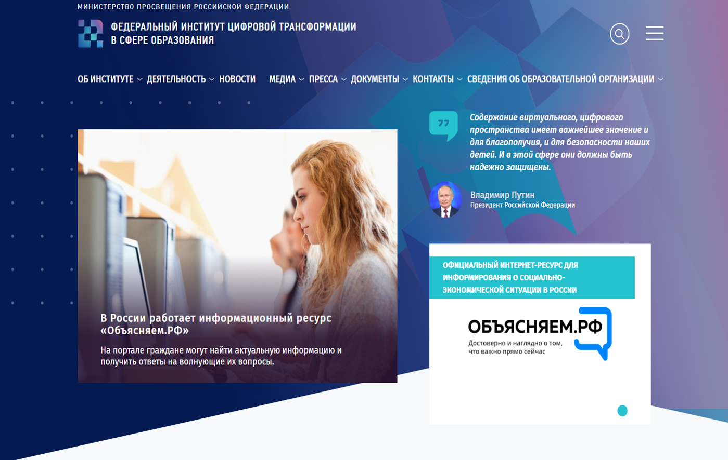
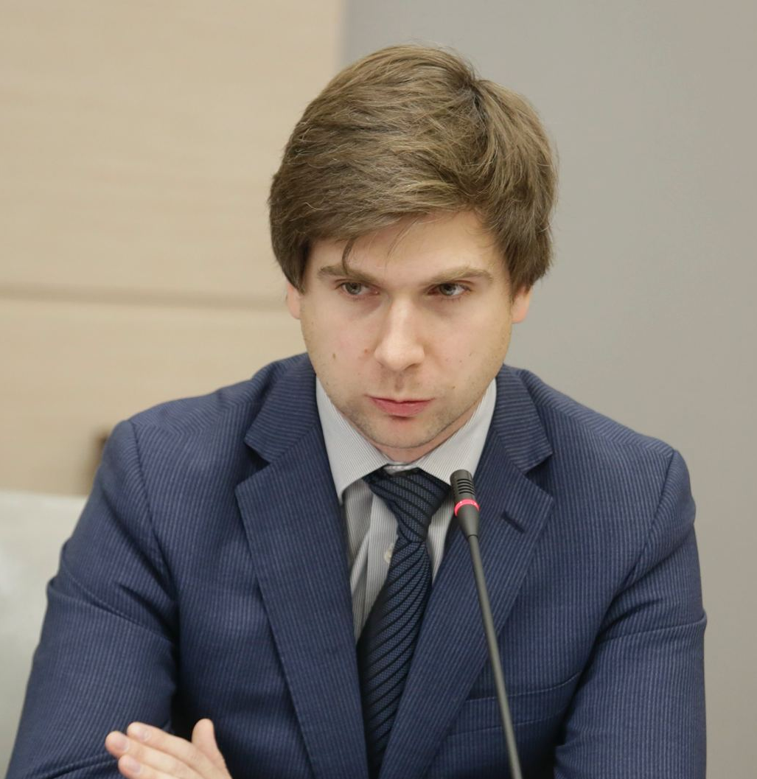

ОПЕРАТОР МОТИВИРУЮЩЕГО МОНИТОРИНГА
ФЕДЕРАЛЬНЫЙ ИНСТИТУТ ЦИФРОВОЙ ТРАНСФОРМАЦИИ В СФЕРЕ ОБРАЗОВАНИЯ (ФГАНУ «ФИЦТО»)
Муратов Александр Владимирович
Начальник Центра аналитики и больших данных ФГАНУ «ФИЦТО»
тел: + 7 (495) 009-98-88 (доб. 1155)
e-mail: a.muratov@ficto.ru
Колл-центр
+ 7 (495) 009-98-88
пн-чт: 9:00–18:00, пт: 9:00–16:45
19

Slide 20
АКТУАЛЬНЫЕ ЗАДАЧИ ГОСУДАРСТВЕННОЙ ПОЛИТИКИ И УПРАВЛЕНИЯ В СФЕРЕ ОБЩЕГО ОБРАЗОВАНИЯ
Благинин А.Г., директор Департамента государственной политики и управления в сфере общего образования Министерства просвещения Российской Федерации

